Slide 1
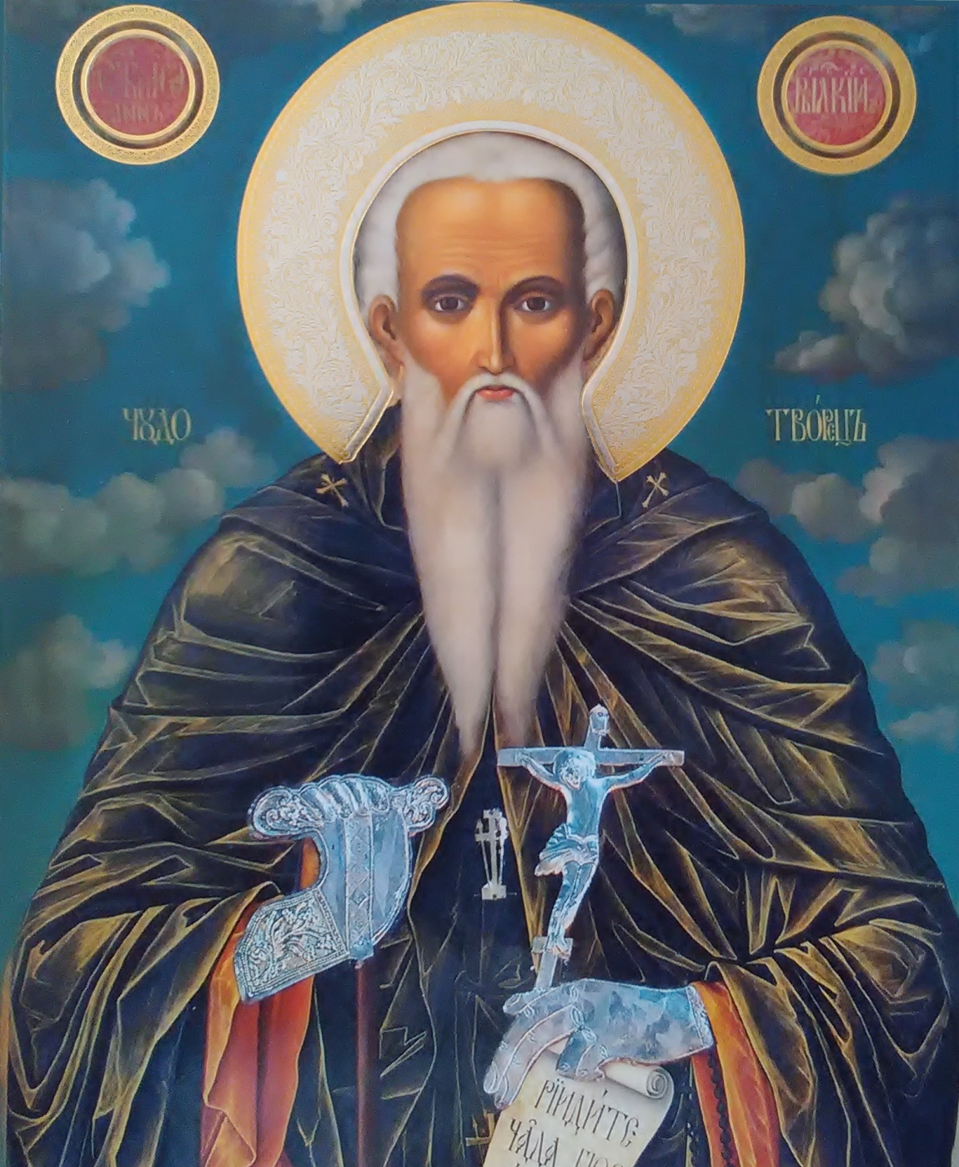
Свети Йоан Рилски

Slide 2
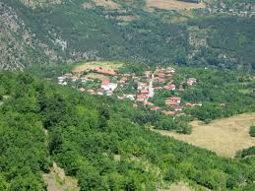
Свети Йоан се родил в село Скрино, което се намира в областта на град Кюстендил.

Slide 3
Като раздал на бедните своето наследство, свети Йоан отишъл в манастир, а по-късно се заселил в Рила планина, като носел само една кожена дреха на гърба си.

Slide 4
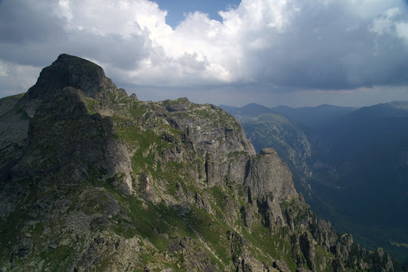
Рила планина тогава била напълно непристъпна, страшна, и в нея бродели само диви зверове.

Slide 5
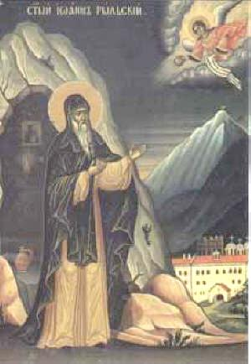
Свети Йоан посветил живота си на Бога, като непрестанно отправял молитви към Него.

Slide 6
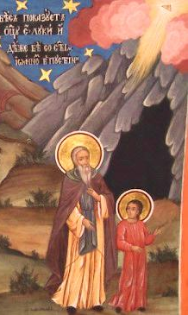
Малкият Лука, братов син на свети Йоан, пожелал да последва примера на вуйчо си и избягал при него.
Свети Йоан с радост го приел и го учел как да служи на Бога.

Slide 7
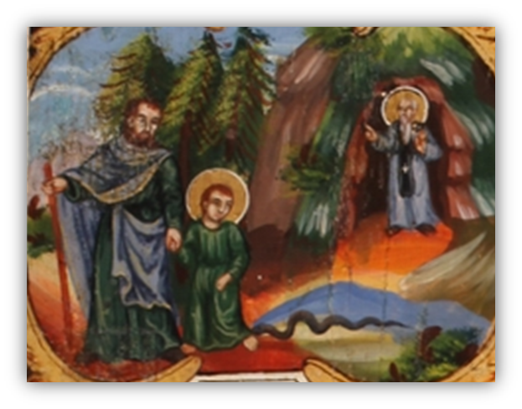
Бащата на Лука не желаел синът му да става монах и като го намерил при своя брат-отшелник, разгневен го изтръгнал от ръцете му. Но по пътя на връщане отровна змия ухапала Лука.

Slide 8
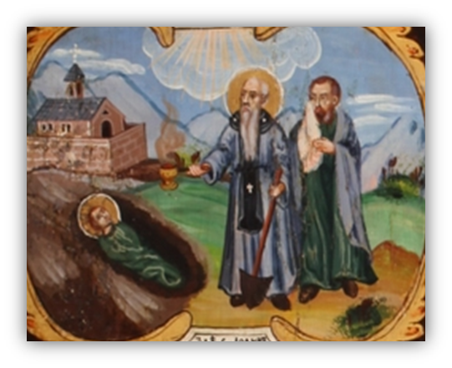
Бащата съжалил, че отнел насила детето от свети Йоан. Разкаян, той извикал брат си да погребат Лука.
Днес на това място има църквичка и лековит извор.

Slide 9
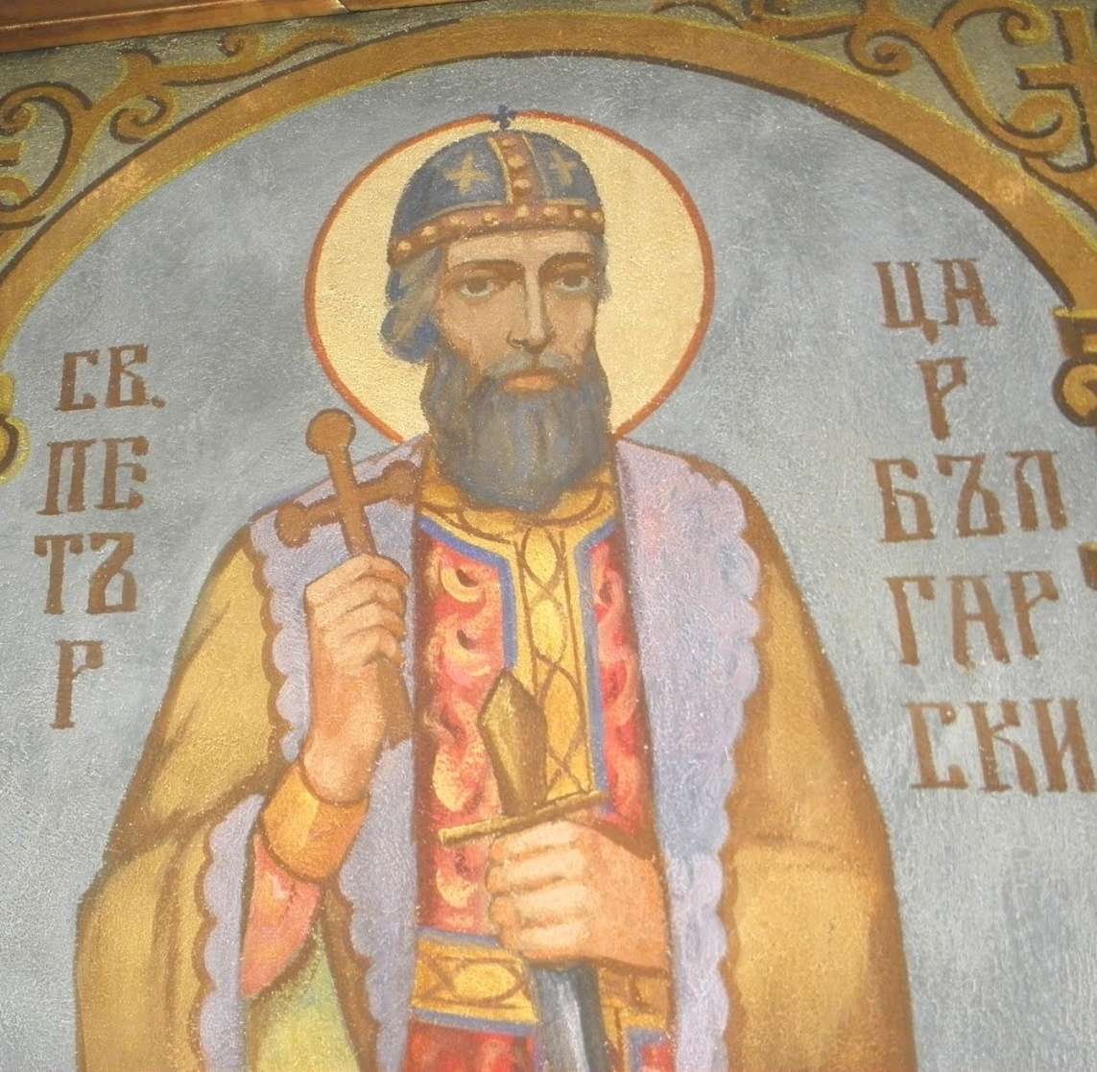
Добрият и боголюбив цар Петър пожелал да се срещне с великия отшелник, за да чуе мъдрите му съвети.

Slide 10
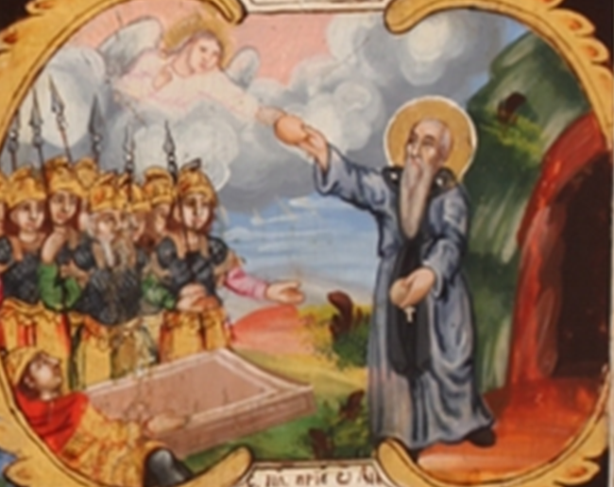
Царят изпратил войниците си да търсят светеца. Те дълги дни се скитали из планината, докато накрая, изнемощяли от глад, го открили.

Slide 11
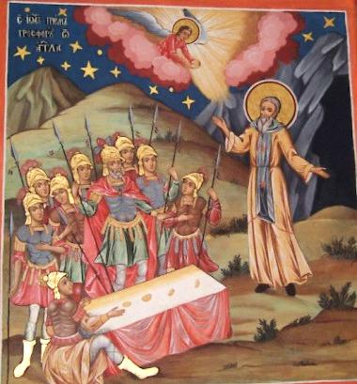
Свети Йоан гостоприемно ги приел. Той имал само парче хляб, което разчупил и им раздал. По чуден начин то стигнало да насити всички прегладнели войници.

Slide 12
Свети Йоан не пожелал лично да се види с царя, той отказал и скъпите му подаръци, но поръчал на войниците да запалят огън, който да се вижда от върха, на другата страна на пропастта, където била разпъната шатрата на царя.
И до днес този връх се нарича Царев връх.

Slide 13
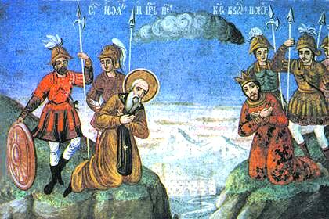
Светецът и царят се поклонили един на друг. Свети Йоан не лишил царя от мъдрите си съвети. Той му изпратил писмо, което царят приел с благодарност, като се стараел да следва напътствията на светеца.

Slide 14
Славата на свети Йоан се разнесла навсякъде. Хората започнали да се изкачват при него, за да изпросят молитвата му към Бога, Който му дал сила да върши чудеса.

Slide 15
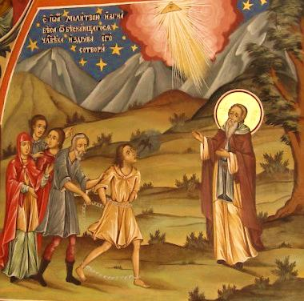
Близките водели при свети Йоан своите болни. По неговите молитви и според вярата си, те получавали изцеление и от най-тежките страдания.

Slide 16
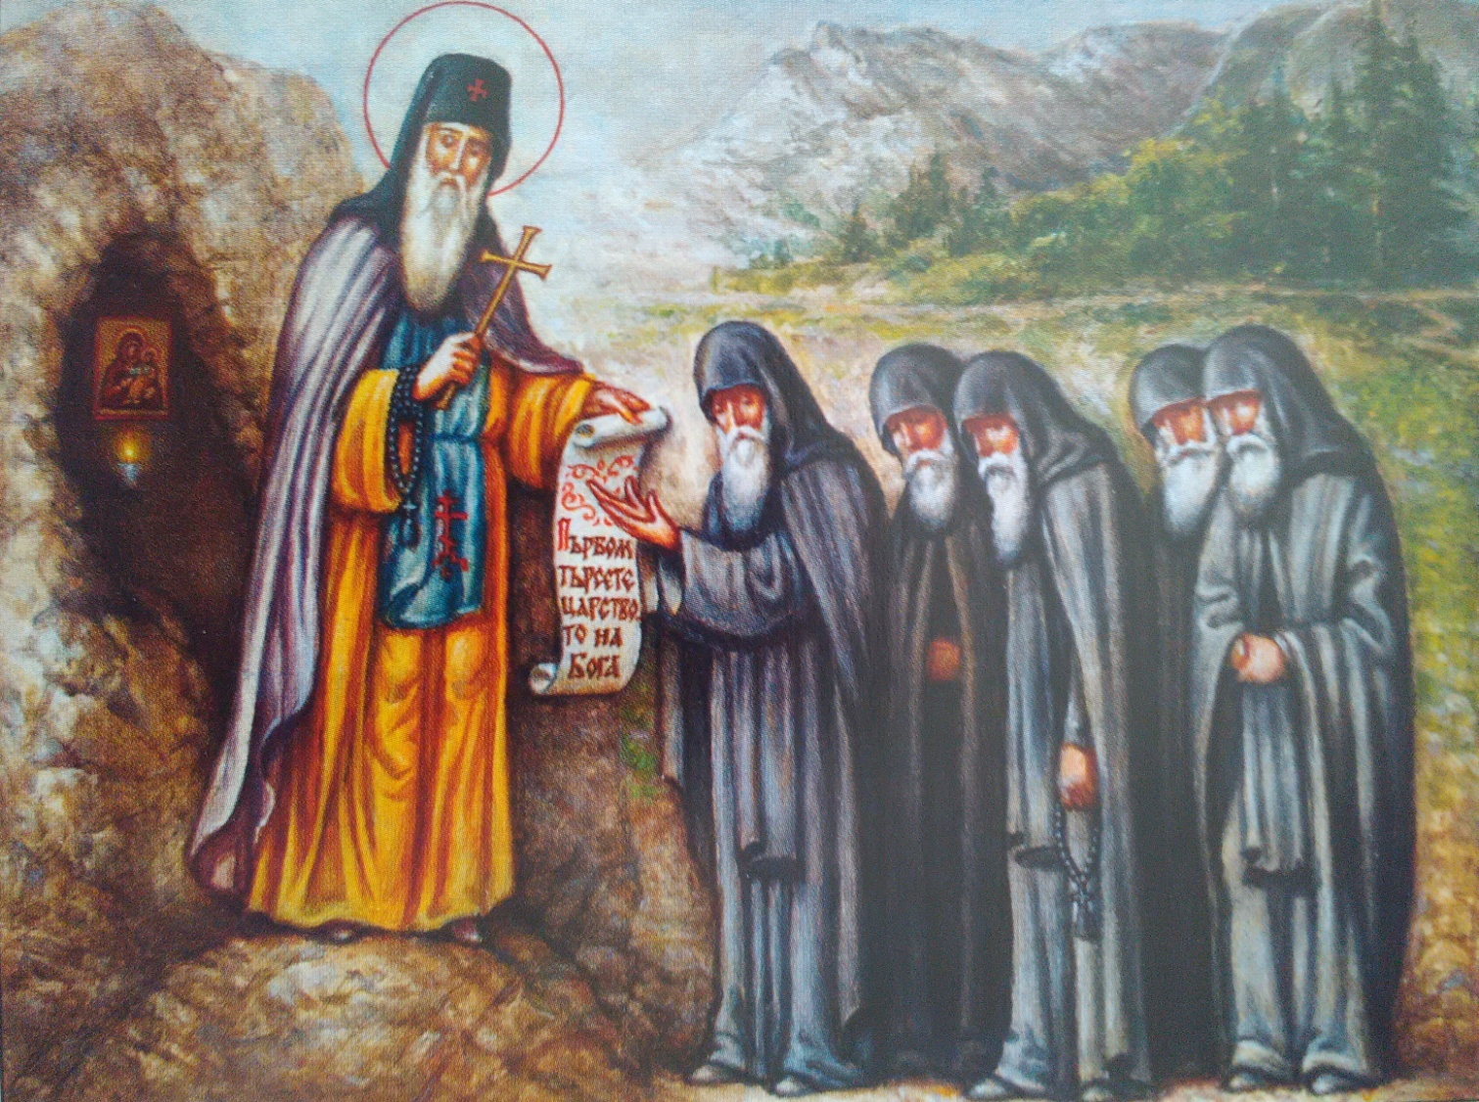
Когато свети Йоан предузнал, че скоро ще свърши земния му живот, се усамотил в молитва. Преди смъртта си той предал на своите ученици написан от него завет - завещание, да пазят православната вяра чиста и така да поучават българския народ.

Slide 17
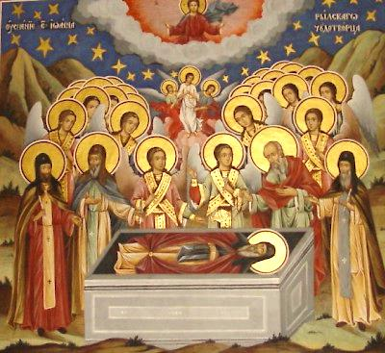
Успение на свети Йоан Рилски
Свети Йоан с радост предал душата си на Бога. Блажената смърт на светеца наричаме успение.

Slide 18
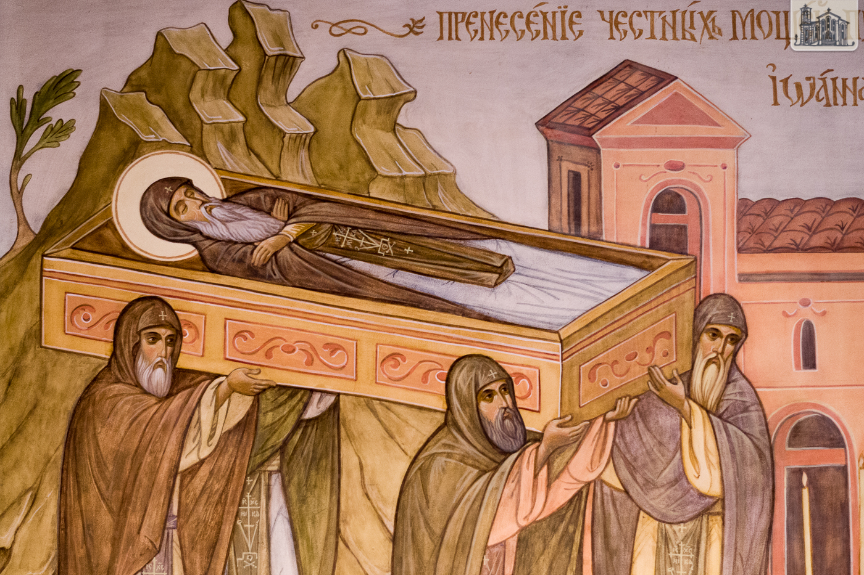
След смъртта на свети Йоан, тялото му останало непроменено и благоуханно. Непромененото тяло на светеца наричаме нетленни мощи.

Slide 19
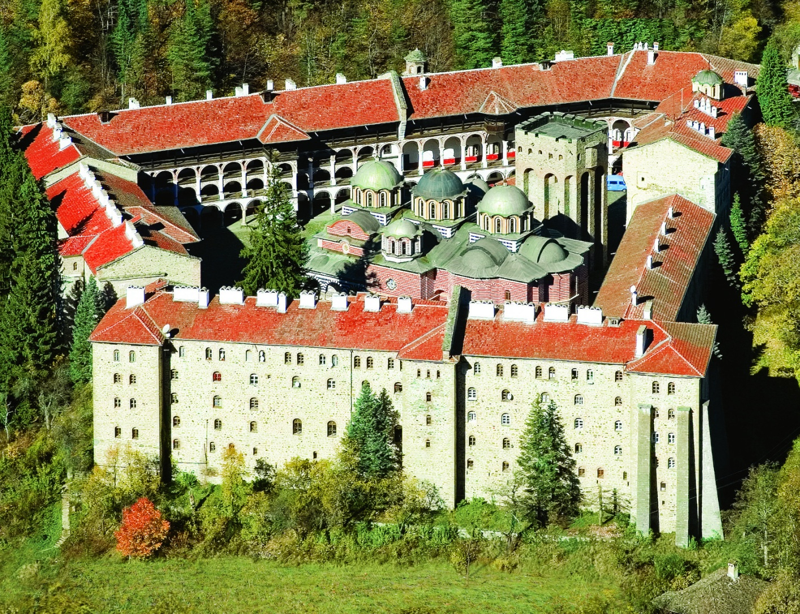
Свети Йоан Рилски приживе основал със своите ученици малък манастир, на мястото на който е издигнат величественият Рилски манастир.

Slide 20
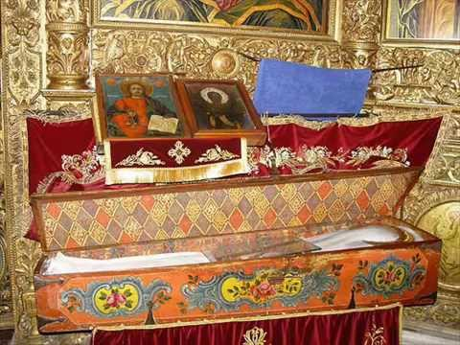
Мощите на свети Йоан Рилски днес са изложени за поклонение в манастирската църква и всеки ден стотици хора идват да се молят на светеца.

Slide 21
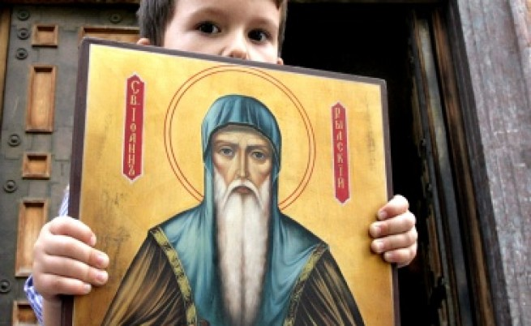
Почитаме свети Йоан Рилски на 19 октомври, когато е най-тържественият празник, посветен на светеца. Друг голям празник е денят на неговото успение – 18 август.

Slide 22
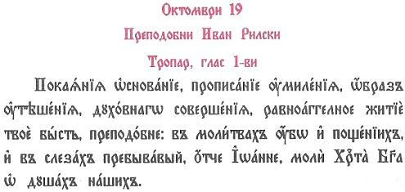
Тропар на свети Йоан Рилски
На светците се посвещават похвални песни, които се наричат тропари и се изпълняват на църковно-славянски език в православните храмове.
Основа на покаяние, пример на умиление, образ на утешение и духовно съвършенство бе твоят равноангелски живот, преподобне. Като си пребивавал в молитви, постничество и сълзи, отче Йоане, моли Христа Бога за нашите души.

Slide 23
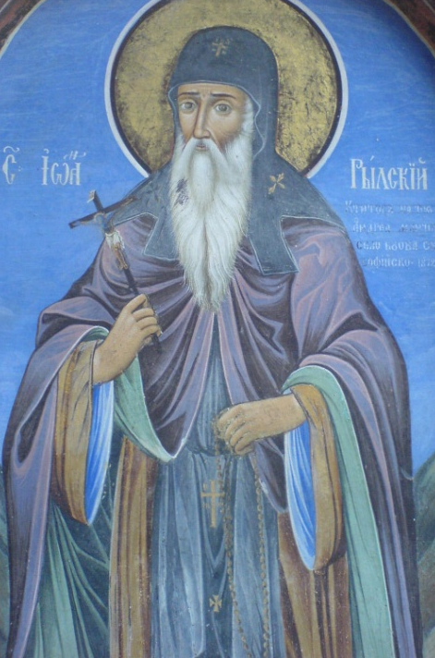

Да чуем и изпеем заедно тропара на свети Йоан Рилски:
Покаяния основание, прописание умиления, образ утешения, духовнаго совершения, равноангелное житие твое бист, преподобне, в молитвах убо и в пощениих и в слезах пребивая, отче Йоане, моли Христа Бога о душах наших.

